Slide 1
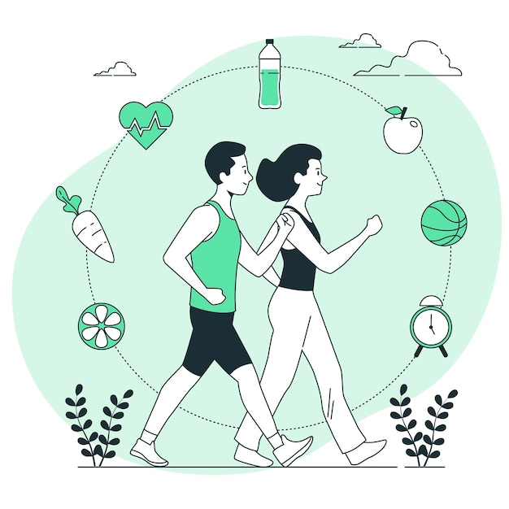
МЫ ЗА ЗДОРОВЫЙ ОБРАЗ ЖИЗНИ

Slide 2

Что такое здоровый образ жизни?
Здоровый образ жизни (ЗОЖ) — это комплекс элементов, направленных на омоложение и оздоровление организма, отказ от вредных привычек и создание распорядка дня с качественным отдыхом, продуктивной работой и физической активностью. ЗОЖ состоит из сбалансированного питания, достаточной двигательной активности, полноценного отдыха, укрепления иммунитета и психического здоровья.

Slide 3
Почему важно вести здоровый образ жизни?
Здоровый образ жизни имеет большое значение, так как он является фундаментом для долголетия и поддержания высокого качества жизни. Он улучшает физическое здоровье, психическое благополучие, обеспечивает энергию и продуктивность, а также способствует долголетию и социальной активности.

Slide 4
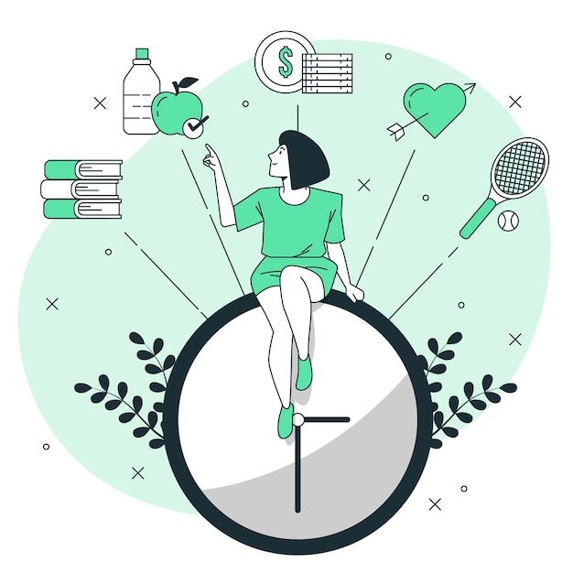
Как ЗОЖ влияет на наше самочувствие и успеваемость в школе?
Здоровый образ жизни оказывает положительное влияние на наше самочувствие и успеваемость в школе. Он способствует укреплению физического и психического здоровья, улучшает концентрацию внимания, повышает уровень энергии и помогает справляться со стрессом. Это обеспечивает успешную учёбу и социализацию.

Slide 5
Какие вредные привычки могут негативно сказаться на здоровье?
Вредные привычки, которые могут негативно повлиять на здоровье детей:
Курение: приводит к никотиновой зависимости, снижает физическую выносливость, нарушает работу дыхательной системы и сердечно-сосудистой системы.
Алкоголь: негативно воздействует на развитие головного мозга, ухудшает когнитивные функции, снижает успеваемость и способствует социальной изоляции.
Наркотики: вызывают стойкую зависимость, нарушают работу нервной системы и психики, ухудшают память, мотивацию и социализацию.
Чрезмерное увлечение цифровыми технологиями: приводит к ухудшению внимания, нарушению сна, снижению физической активности и проблемам в межличностных отношениях.

Slide 6
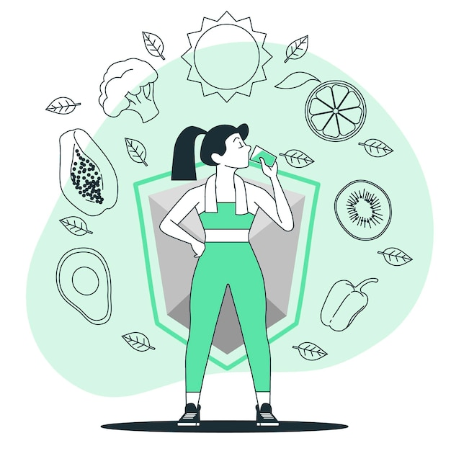
Как можно поддерживать здоровый образ жизни в условиях городской среды?
Чтобы вести здоровый образ жизни в городской среде, следует:
Регулярно заниматься физической активностью: посещать парки, спортивные залы, бассейны или просто гулять.
Соблюдать здоровое питание, употреблять свежие продукты и избегать пищи с большим количеством сахара, соли и жиров.
Снижать уровень стресса с помощью техник релаксации, таких как глубокое дыхание, медитация или йога.
Развивать социальные связи, общаться с друзьями и близкими, присоединяться к группам или сообществам по интересам.
Находить время для общения с природой и окружающей средой, посещать парки и ботанические сады.
Соблюдать режим сна и отдыха, придерживаться регулярного расписания сна и создавать комфортные условия для сна в спальне.

Slide 7
Какие возможности есть у нас в школе и вне её для соблюдения ЗОЖ?
В школе и за её пределами существуют возможности для поддержания здорового образа жизни:
развитие осознанного отношения к своему здоровью и физической культуре на уроках и во внеурочное время;
применение эффективных методов для формирования физически, психически и эмоционально здоровой личности;
обучение навыкам здорового образа жизни, гигиены и правилам безопасности;
проведение систематической просветительской работы с родителями о важности здорового образа жизни;
предотвращение соматических и эмоциональных перегрузок у младших школьников благодаря оптимальной учебной нагрузке, сбалансированному питанию, рациональному режиму обучения и двигательной активности;
использование технологий обучения, способствующих укреплению здоровья, и создание безопасной образовательной среды на уроках;
соблюдение санитарно-эпидемиологических правил и норм (СанПиН) и предоставление своевременной психологической и социальной поддержки;
предоставление своевременной медицинской помощи и охрана психического здоровья.

Slide 8
Народная мудрость
Где здоровье, там и красота.
Добрый человек здоровее злого.
Здоровому всё и здорово.
Здоровье не купишь.
Если хочешь быть здоров, закаляйся.
Здоровье дороже золота.
Смолоду закалишься, на весь век сгодишься.
Кто встал до дня, днём здоров.
Кто активен, тот и прогрессивен.

Slide 9
СПАСИБО ЗА ВНИМАНИЕ!

